Slide 1


t
ally
APP Para emprendedores
Equipo de Proyecto
Lucas Marchant
Cristopher Caniullan
Thiare Hernández
Líder de proyecto
Backend
Frontend/UI

Slide 2








Problema
REGISTRO
CUADERNO/ EXCEL
DECISONES
ECONOMIA
SISTEMAS
NEGACION
t
Proyecto APT ·
ally

Slide 3







t
ally
APP DE
FINANZAS
REGISTRO ÁGIL
CATEGORIZACIÓN
DASHBOARD
NOTIFICACIONES
MODELO B2G
METAS DE VENTA
t
Proyecto APT ·
ally

Slide 4







Impacto
IMPACTO DUAL
ORDEN
MEJORES DECISIONES
DESARROLLO ECONOMICO
APOYO A EMPRENDEDORES
MUNICIPALIDADES
t
Proyecto APT ·
ally

Slide 5


Objetivos
OBJETIVO GENERAL
OBJETIVOS ESPECÍFICOS
Diseñar la base de datos y arquitectura del sistema para el registro y almacenamiento seguro de movimientos financieros.
Desarrollar una aplicación de finanzas simples para emprendedores informales que permita registrar y visualizar sus ingresos y egresos, bajo un modelo de venta B2G a municipalidades.
Implementar el registro de ingresos y egresos con categorías personalizables y exportación a Excel.
Construir el dashboard con visualización gráfica de datos por semana, mes y año.
Desarrollar metas de venta, recordatorios diarios y notificación de pagos pendientes.
Implementar el mecanismo de activación municipal (clave y correo) para cada emprendedor.
t
Proyecto APT ·
ally

Slide 6

Metodologías y Roles
El proyecto se desarrolla bajo una metodología ágil, organizando el trabajo en sprints con entregas incrementales alineadas a las fases de Portafolio de Título. Cada sprint contempla planificación, desarrollo y revisión de avances con retroalimentación docente.
LM
CC
TH
Lucas Marchant
Cristopher Caniullan
Thiare Hernández
LÍDER DE PROYECTO
BACKEND & DATOS
FRONTEND & UI
Planificación, coordinación y gestión de riesgos del proyecto.
Base de datos, lógica de negocio y API del sistema.
Interfaz de usuario, experiencia de usuario y conexión con backend.
t
9
Proyecto APT ·
ally

Slide 7




Metodología
Lucas Marchant
Líder de proyecto
Cristopher Caniullan
Desarrollador backend
Thiare Hernández
desarrolladora frontend
Sprint 1-4 Weeks
BACKLOG DEL PRODUCTO
PLANIFICACIÓN DEL SPRINT
BACKLOG DEL SPRINT
Trabajo terminado
Gestionado por el líder del proyecto
Pendientes del proyecto
Requerimientos
Orden de desarrollo
Bugs
Asignación de metas
Definición de entregables
Duración en semanas
Gestionado por el equipo de desarrollo
Prioridades del sprint
Metas
Entregables
Revisión y retroalimentación del sprint
t
Proyecto APT ·
ally

Slide 8

Evidencias
EVIDENCIAS DE AVANCE
EVIDENCIAS FINALES
Documento de épicas (12) y criterios de aceptación
Aplicación funcional Tally (MVP)
Planificación de Poker Planning (78 PF)
Manual de usuario y respaldo de base de datos
Prototipo navegable / mockups de la app
t
Proyecto APT ·
ally

Slide 9

PLAN DE TRABAJO
Carta Gantt — Fase 1 a Fase 2 (Semanas 1 a 14)
1
2
3
4
5
6
7
8
9
10
11
12
13
14
Épicas y criterios de aceptación
Poker Planning
Activación / login / recuperación
Categorías y movimientos
Listado y exportación Excel
Dashboard financiero
Activación municipal
Meta de venta
Recordatorios y pagos pendientes
Pruebas y demo
t
Proyecto APT ·
ally

Slide 10

FACTIBILIDAD DEL PROYECTO
Por qué Tally es viable dentro del semestre
Facilitadores
Riesgos y mitigación
Coordinación de horarios entre integrantes
Equipo con conocimientos previos en las tecnologías a usar
Mitigación: reuniones semanales fijas
Herramientas gratuitas o de bajo costo
División clara de responsabilidades por especialidad
Experiencia personal y familiar con emprendimiento informal
t
Proyecto APT ·
ally

Slide 11


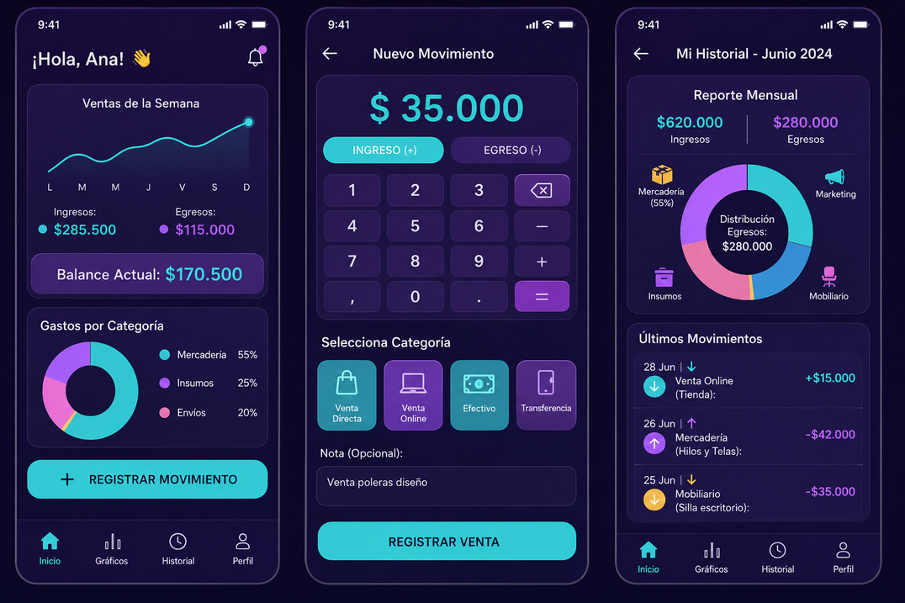
Conclusiones
Modelo de Negocio
Backend
UI (Interfaz de Usuario)
UI (Interfaz de Usuario)
Arquitectura Cloud
Arquitectura Cliente-Servidor
Desarrollo Full-Stack
Frontend
Metodologías Ágiles
Mockups
Modelado de Bases de Datos
Scrum / Sprints
Lógica de negocio
UX (Experiencia de Usuario)
Carta Gantt
KPIs
Escalabilidad
Transformación Digital
t
Proyecto APT ·
ally

